Slide 1
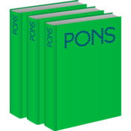
PONS - Online-Wörterbuch

Slide 2
История создания
В 1948 году в Штуттгарте под фирменным знаком Klett появился первый словарь английского языка, за которым в 1960 году последовал первый словарь французского языка. Логотип PONS был основан в 1978 году, идея названия принадлежала издателю Михаелю Клетту.

Slide 3
PONS- классическое издательство
PONS предлагает словари, языковые курсы, грамматику и пособия для учеников - для разных уровней владения языком, от начинающих до профессиональных пользователей – на более чем 30-ти языках от арабского до венгерского.

Slide 4
PONS - языковой провайдер в интернете
В 2001 году PONS поставил в интернет свой первый двуязычный онлайн-словарь для пяти языков, немецко-английский, -итальянский, -французский, -испанский и -польский. В каждом соответственно 120 000 ключевых слов и речевых оборотов.

Slide 5
Онлайн-словарь www.PONS.de
C 15-го октября 2008 года в интернете существует новый, финансируемый рекламой, онлайн-словарь www.pons.eu. Пользователи могут запросить в нём 4,5 миллиона слов и выражений на пяти языках, на немецко-английском, -французском, -испанском, -итальянском и –польском.

Slide 12
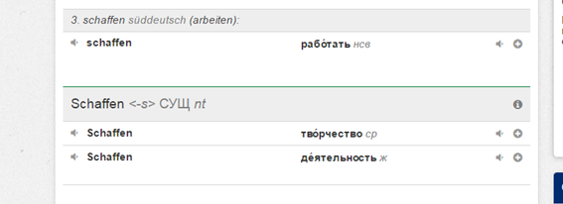

Slide 13
